Slide 1
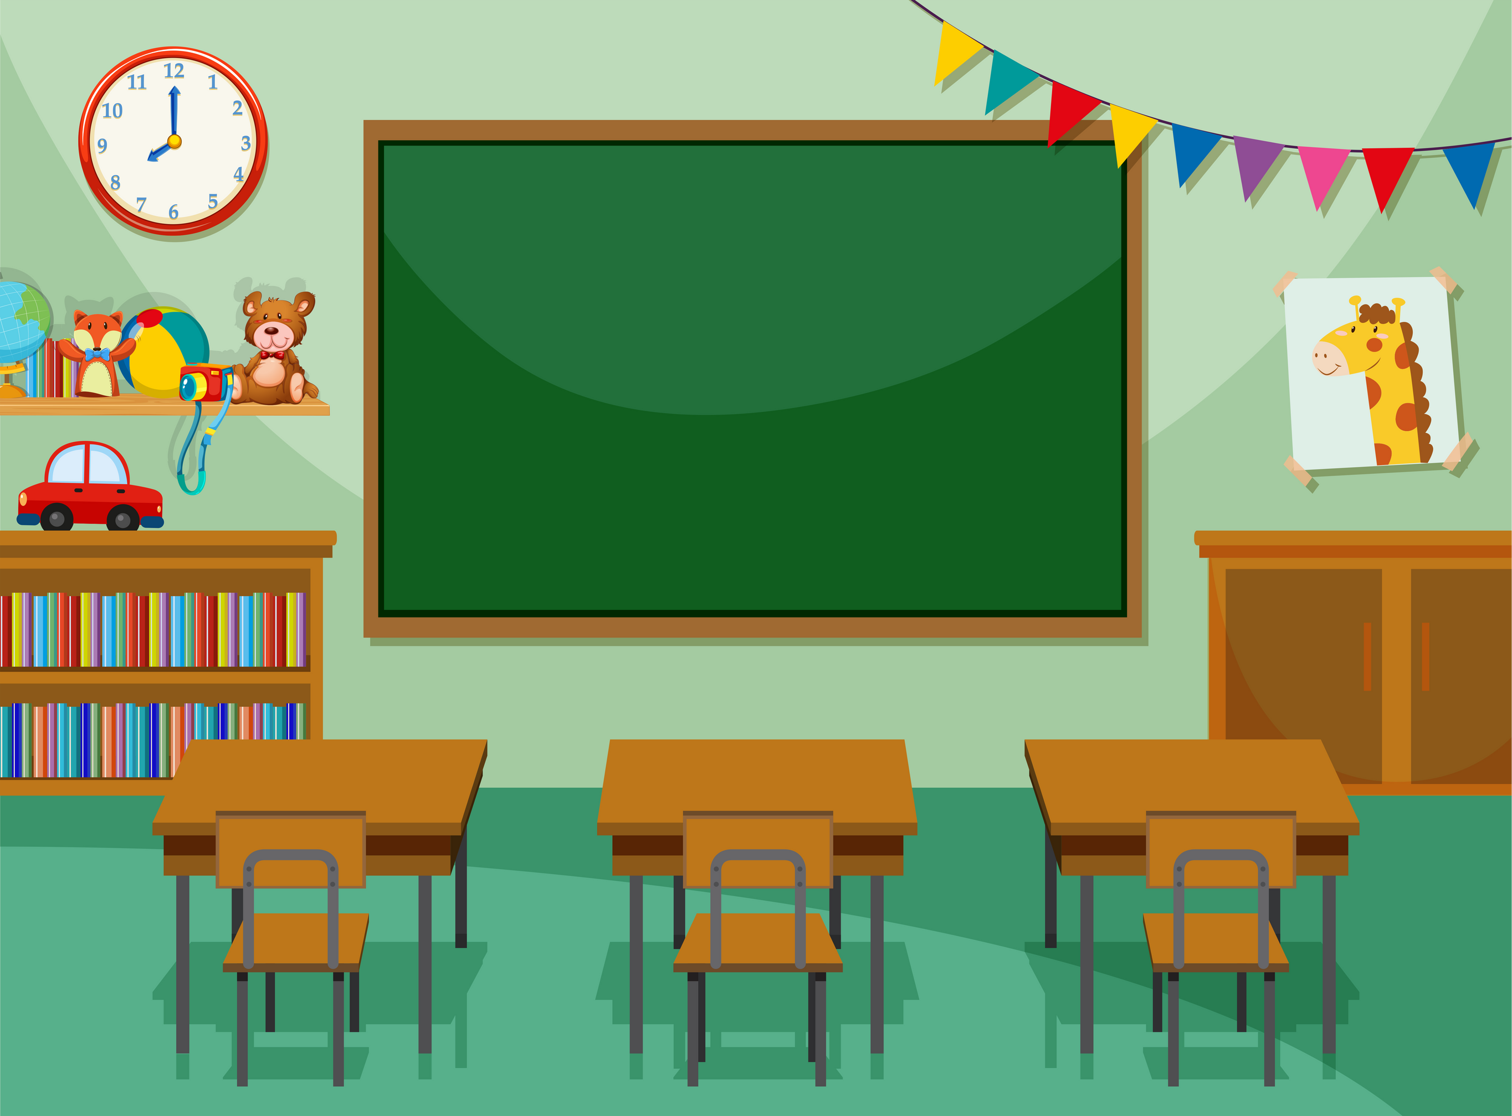

Dạy hát: Lớp chúng ta đoàn kết
Trò chơi: Đi theo tiếng nhạc

Slide 2



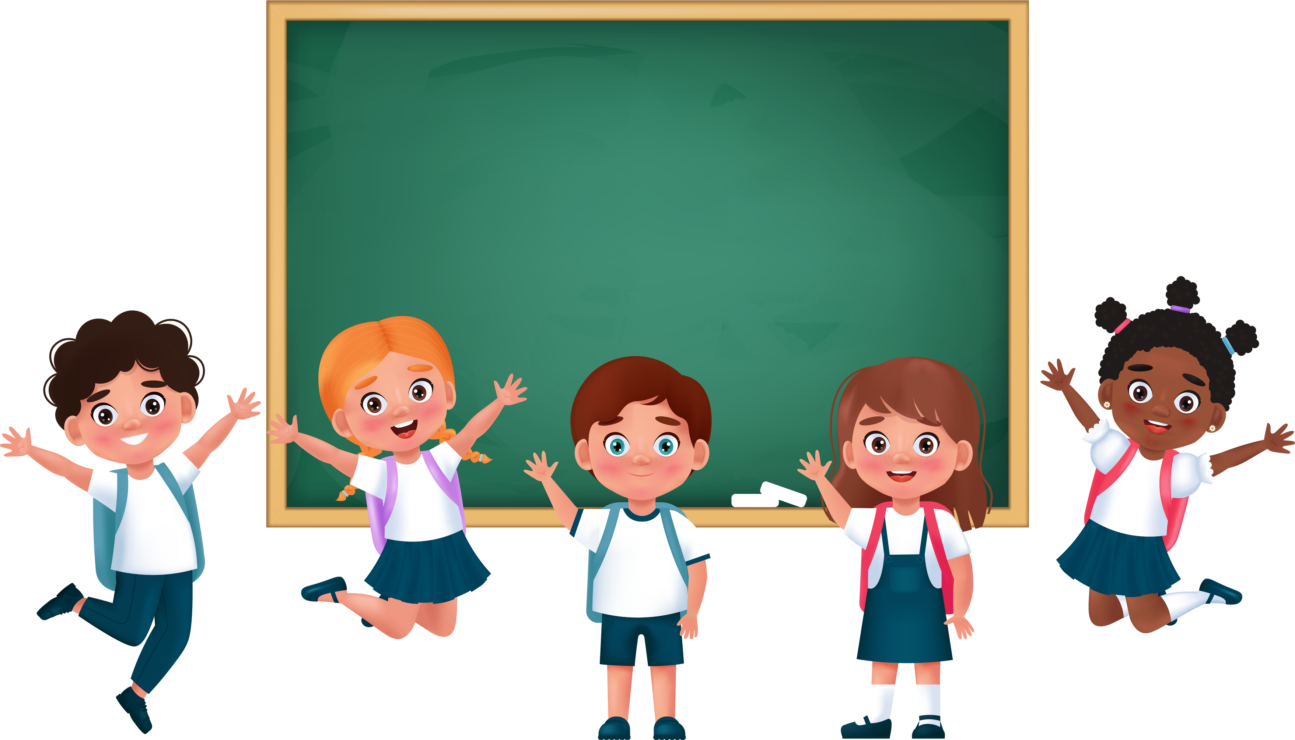
Dạy hát

Slide 3

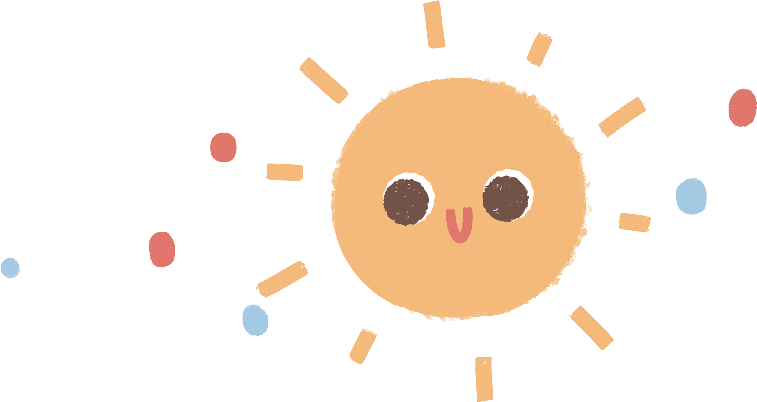

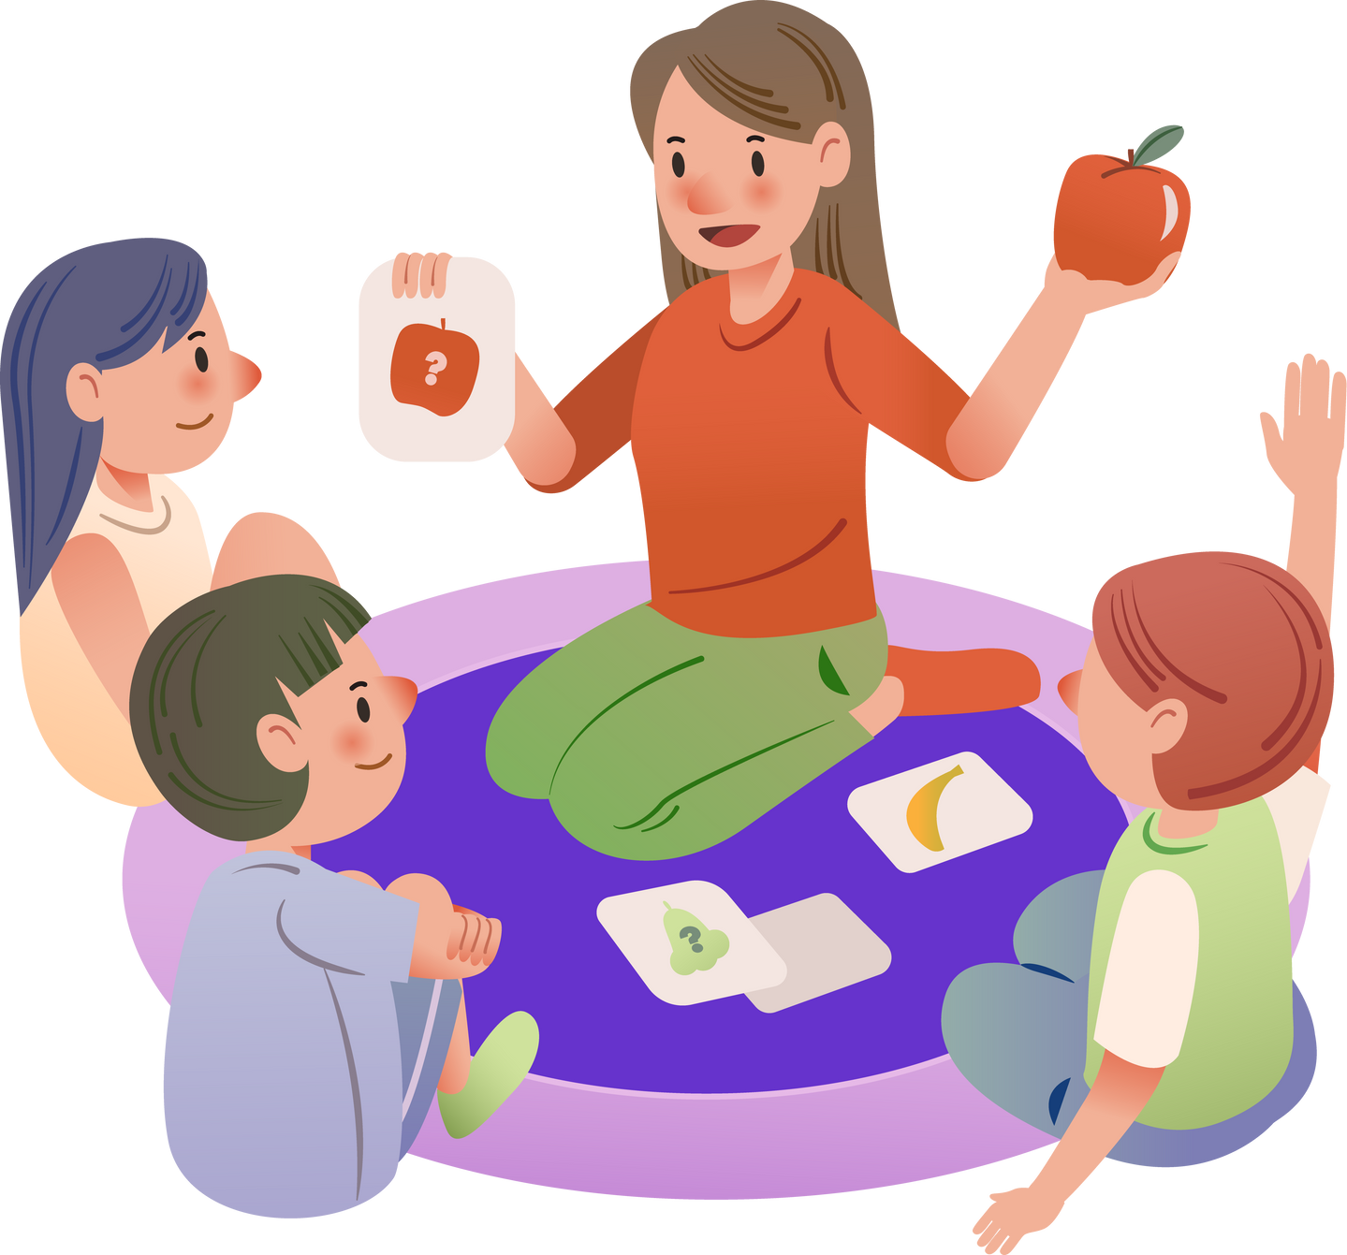



Lớp chúng ta đoàn kết

Slide 4
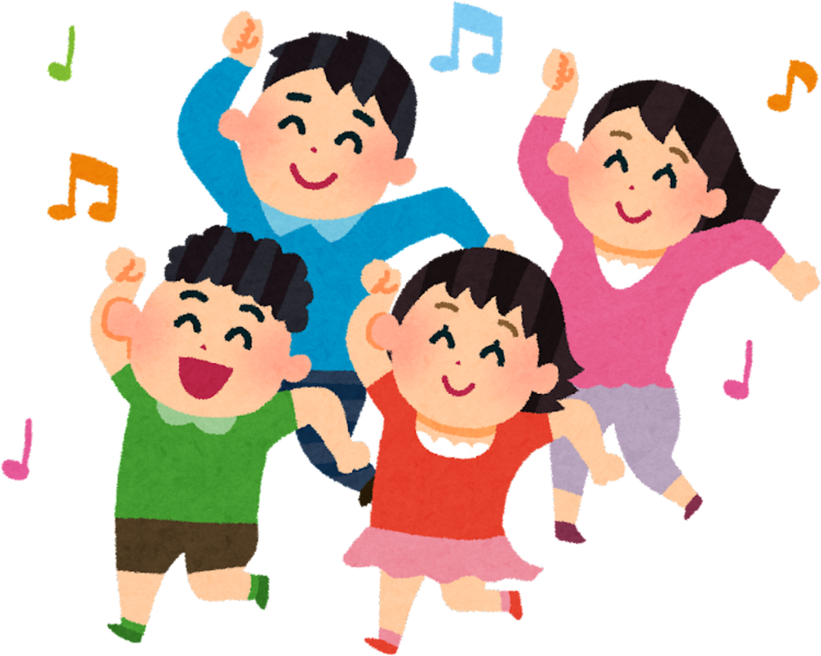
Trò chơi âm nhạc

Slide 5
Chúc các bé có những giờ học thật vui

